Slide 1

Calcul élasto-plastique et analyse limite Mohammed-Khalil Ferradi khalil.ferradi@um6p.ma

Slide 2





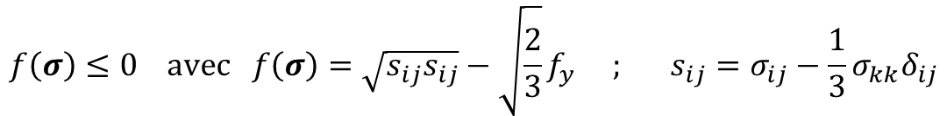
Comportement élasto-plastique:
Comportement rigide plastique:
$$σ$$
$$σ$$
$$ε$$
$$ε$$
$$f\left(σ\right)≤0 avec f\left(σ\right)=\sqrt{s_{ij}s_{ij}}−\sqrt{\frac{2}{3}}f_{y} ; s_{ij}=σ_{ij}−\frac{1}{3}σ_{kk}δ_{ij}$$
Critère pour l’acier:
Critère pour le béton:
$$−f_{c}I_{3}≼σ≼f_{t}I_{3}$$

Slide 3



Principe de maximum de dissipation: pour un champ de déformation plastique ${\dot{ε}}^{p}$ quelconque, le véritable champ de contrainte $σ$ est celui maximisant la fonction de dissipation plastique suivante:
$$d^{p}\left(τ,{\dot{ε}}^{p}\right)≔τ :{\dot{ε}}^{p}$$
Avec $τ$ statiquement admissible
Donc:
$$σ=\arg{\max_{τ∈𝒦}{d^{p}\left(τ,{\dot{ε}}^{p}\right)}}$$
Pour l’acier:
$$\max{d^{p}\left(τ,{\dot{ε}}^{p}\right)≔σ}:{\dot{ε}}^{p}=2f_{y}\sqrt{J_{2}\left({\dot{ε}}^{p}\right)} avec tr\left({\dot{ε}}^{p}\right)=0$$

Slide 4
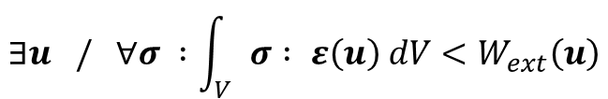
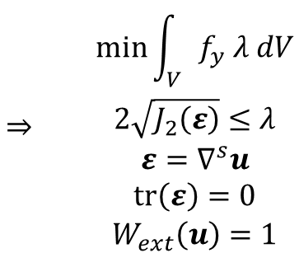
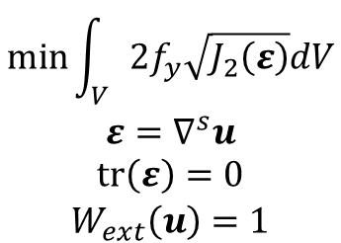
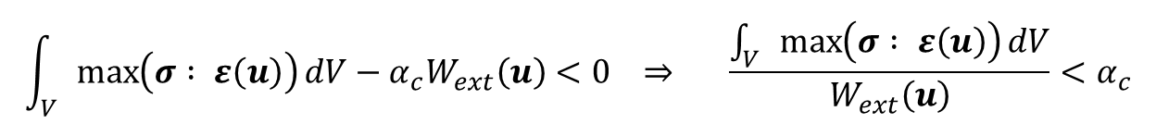
Approche cinématique:
La ruine de la structure se produit lorsqu’il existe un champ de déplacement cinématiquement admissible, tel que pour tout champ de contrainte statiquement admissible, on a:
$$∃u / ∀σ :\int_{V}{σ : ε\left(u\right) dV}<W_{ext}\left(u\right)$$
$$\int_{V}{\max\left(σ : ε\left(u\right)\right)dV}−α_{c}W_{ext}\left(u\right)<0 ⇒ \frac{\int_{V}{\max\left(σ : ε\left(u\right)\right)dV}}{W_{ext}\left(u\right)}<α_{c}$$
Chercher le mode de ruine (avec le critère pour l’acier) consiste donc à résoudre le problème suivant:
$$\begin{matrix}\min{\int_{V}{2f_{y}\sqrt{J_{2}\left(ε\right)}dV}} \\ ε=∇^{s}u \\ tr\left(ε\right)=0 \\ W_{ext}\left(u\right)=1\end{matrix}$$
$$⇒ \begin{matrix}\min{\int_{V}{f_{y} λ dV}} \\ 2\sqrt{J_{2}\left(ε\right)}≤λ \\ ε=∇^{s}u \\ tr\left(ε\right)=0 \\ W_{ext}\left(u\right)=1\end{matrix}$$

Slide 5
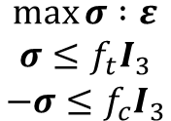
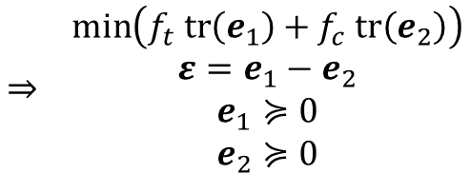

Pour un critère de Rankine (béton):
$$\begin{matrix}\max{σ :ε} \\ σ≤f_{t}I_{3} \\ −σ≤f_{c}I_{3}\end{matrix}$$
$$⇒ ℒ\left(σ,ε,e_{1},e_{2}\right)=σ :ε−\left(σ−f_{t}I_{3}\right) :e_{1}+\left(σ+f_{c}I_{3}\right) :e_{2}$$
Avec $e_{1}$ et $e_{2}$ sont semi définies positives
$$ℒ\left(σ,ε,e_{1},e_{2}\right)=σ : \left(ε−e_{1}+e_{2}\right)+f_{t} tr\left(e_{1}\right)+f_{c} tr\left(e_{2}\right)$$
De l’expression du lagrangien, on en déduit celle du problème dual:
$$⇒ \begin{matrix}\min\left(f_{t} tr\left(e_{1}\right)+f_{c} tr\left(e_{2}\right)\right) \\ ε=e_{1}−e_{2} \\ e_{1}≽0 \\ e_{2}≽0\end{matrix}$$

Slide 6
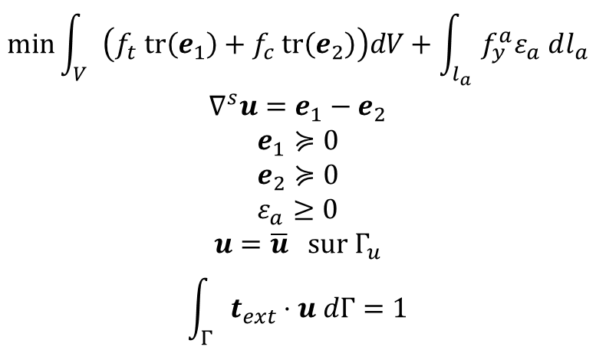
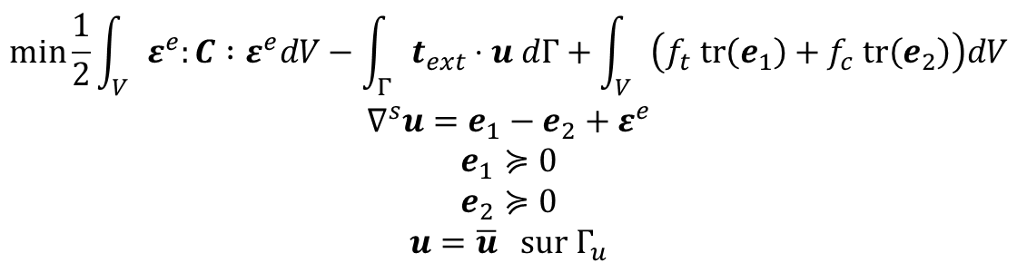


Approche cinématique:
$$\begin{matrix}\min{\frac{1}{2}\int_{V}{ε^{e}:C :ε^{e}dV}−\int_{Γ}{t_{ext}⋅u dΓ}+\int_{V}{\left(f_{t} tr\left(e_{1}\right)+f_{c} tr\left(e_{2}\right)\right)dV}} \\ ∇^{s}u=e_{1}−e_{2}+ε^{e} \\ e_{1}≽0 \\ e_{2}≽0 \\ u=\overline{u} sur Γ_{u}\end{matrix}$$
Calcul élasto-plastique:
6*nsecr
2*nrebar*nel
$$\left\{\begin{matrix}u_{CR} & u & ε_{a}^{p} & ε_{a}^{e} & e_{1} & e_{2} & ε^{e}\end{matrix}\right\}$$
3*nno
3*24*nvol
$$\begin{matrix}\min{\int_{V}{\left(f_{t} tr\left(e_{1}\right)+f_{c} tr\left(e_{2}\right)\right)dV}+\int_{l_{a}}{f_{y}^{a}ε_{a} dl_{a}}} \\ ∇^{s}u=e_{1}−e_{2} \\ e_{1}≽0 \\ e_{2}≽0 \\ ε_{a}≥0 \\ u=\overline{u} sur Γ_{u} \\ \int_{Γ}{t_{ext}⋅u dΓ}=1\end{matrix}$$
Analyse limite:
nrebar*nel
6*nsecr
$$\left\{\begin{matrix}u_{CR} & u & ε_{a}^{p} & e_{1} & e_{2}\end{matrix}\right\}$$
3*nno
48*nvol

Slide 7
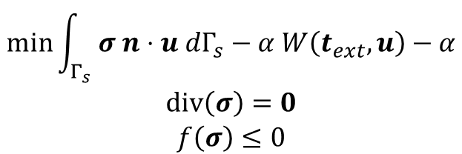
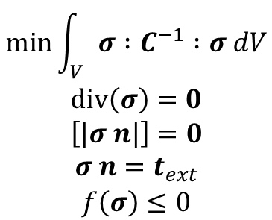
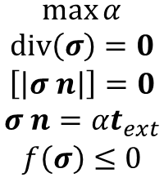
Approche statique:
Calcul élasto-plastique:
$$\begin{matrix}\min{\int_{V}{σ :C^{−1} :σ dV}} \\ div\left(σ\right)=0 \\ \left[\left|σ n\right|\right]=0 \\ σ n=t_{ext} \\ f\left(σ\right)≤0\end{matrix}$$
Analyse limite:
La problème statique peut s’exprimer selon une forme différente:
$$\begin{matrix}\max{α} \\ div\left(σ\right)=0 \\ \left[\left|σ n\right|\right]=0 \\ σ n=αt_{ext} \\ f\left(σ\right)≤0\end{matrix}$$
$$\begin{matrix}\min{\int_{Γ_{s}}{σ n⋅u dΓ_{s}}−α W\left(t_{ext},u\right)−α} \\ div\left(σ\right)=0 \\ f\left(σ\right)≤0\end{matrix}$$

Slide 8

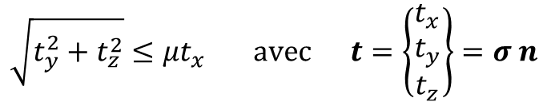
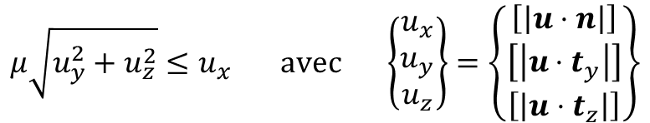
Problème du contact frottant (Coulomb):
Approche statique:
$$\sqrt{t_{y}^{2}+t_{z}^{2}}≤μt_{x} avec t=\left\{\begin{matrix}t_{x} \\ t_{y} \\ t_{z}\end{matrix}\right\}=σ n$$
et $μ$ le coefficient de frottement
Approche cinématique:
$$μ\sqrt{u_{y}^{2}+u_{z}^{2}}≤u_{x} avec \left\{\begin{matrix}u_{x} \\ u_{y} \\ u_{z}\end{matrix}\right\}=\left\{\begin{matrix}\left[\left|u⋅n\right|\right] \\ \left[\left|u⋅t_{y}\right|\right] \\ \left[\left|u⋅t_{z}\right|\right]\end{matrix}\right\}$$

Slide 9
Méthode de points intérieurs:

